Slide 1
Prezentacja projektu
Przemysław Jach ITE sem1 Gr.2 Michał Imiołek 21.01.2026 Jan Kowalik

Slide 2
Tytuł: AGH Survival
Platformowa gra 2D typu Survival Roguelite
Opis: Gra inspirowana jest grą Vampire Survivors, lecz jest osadzona w realiach studencki AGH. Zamiast standardowego poruszania się w 4 kierunki, jak w Vampire Survivors, gracz porusza się jedynie w lewo i prawo z dodatkowym skokiem. Postać atakuje automatycznie, gracz skupia się na unikach i pozycjonowaniu.
Wykorzystane narzędzia:
Ilość użytych assetów:
C++/SFML 3.0
Gimp
Sprite (pliki .png nie animowane): 12 plików + 1 plik .ico
Animacje (pliki .png animowane): 18 plików
Dźwięki: 19 plików (2 pliki .ogg i 17 plików .wav)

Slide 3
Ogólny cel gry, jej działanie i cele gracza:
Celem gry jest:
zbieranie exp, który wypada z przeciwników
levelowanie postaci aby ulepszać bronie i pasywne umiejętności
może też wybrać nowa broń
Gra działa do momentu śmierci gracza. Nacierają na niego wrogowie i boss których musi pokonać gracz. Gracz przy nowym lvlu wybiera jedna z 3 kart z ulepszeniem lub nową bronią.

Slide 4
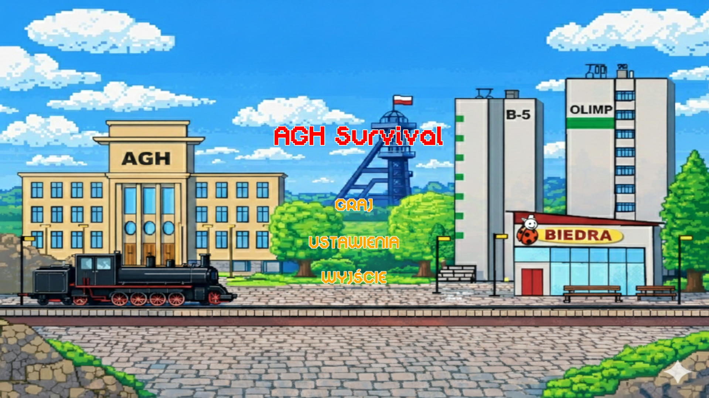

Slide 5
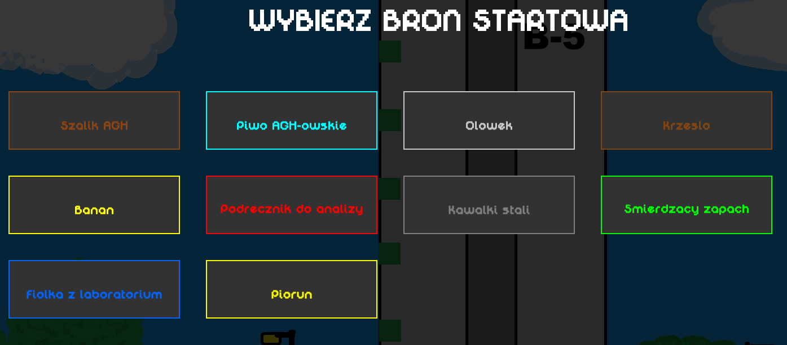

Slide 6
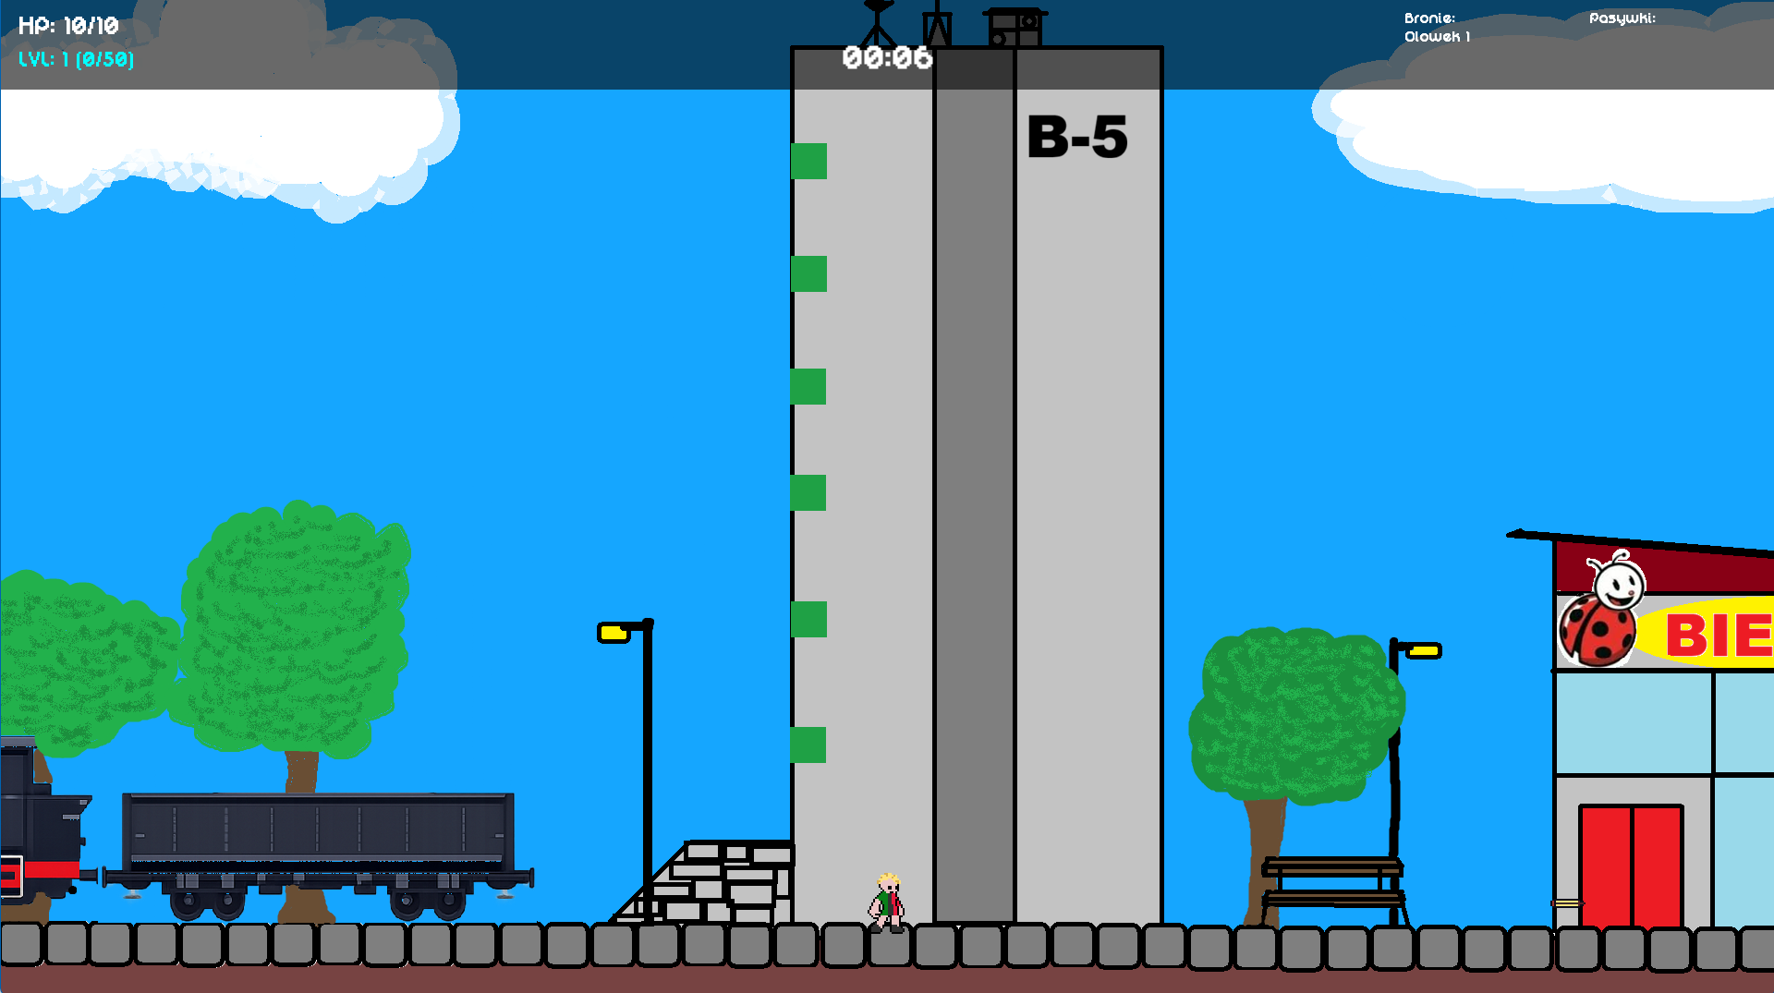

Slide 7
Ogólny zarys kodu gry:
(definiowanie struktur, funkcji i wektorów)
int main() (załadowanie z pliku wszystkich animacji, sprite i dźwięków do gry i zdefiniowanie wszystkich buttonów w menu i w settingsach)
while (window.isOpen())
while (window.isOpen() && inMainMenu) (main menu z ustawieniami)
while (window.isOpen() && !gameStarted) (pętla wyboru broni)
while (window.isOpen() && gameStarted) (główna pętla gry)
if (isGameOver) (jeśli gracz umarł to )
while (window.isOpen() && !gameStarted) (powrót do menu wyboru broni)
else if (isLevelUp) (jesli gracz zlevelował)
else if (isPaused) (jeśli gracz kliknął ESC przechodzi do ekranu pauzy)
else if (!isPaused) { Cały zarys gameplayu: 1.Ruch 2.Spawnowanie przeciwników 3.Bronie(strzelanie, kolizje i animacje) 4.Ruch wrogów 5.Kulki EXP 6.Animacje(Portal, Piorun, Szalik, wrogowie: szczur, ogrona, egzamin i boss) 7.Rysowanie wszystkiego na ekranie

Slide 8
Menu ustawień (zarys kodu)
// --- Menu ustawień --- if (menuSettings.getGlobalBounds().contains(mousePos)) { clickSound.play(); bool inSettings = true // --- W ustawieniach — while (window.isOpen() && inSettings) { sf::Vector2f mousePos = (sf::Vector2f)sf::Mouse::getPosition(window); // aktualizacja pozycji myszki if (event->is<Event::Closed>()) { clickSound.play(); inSettings = false; } else if (const auto* mouseBtn = event->getIf<Event::MouseButtonPressed>()) { if (mouseBtn->button == Mouse::Button::Left) { // kliknięcie PRZYPISYWANIE KLAWISZY if (keyBindings.getGlobalBounds().contains(mousePos)) { ustawienia - przypisywanie klawiszy } // kliknięcie DŹWIĘK if (volumeSettings.getGlobalBounds().contains(mousePos)) { ustawienia dźwięku } // kliknięcie GRAFIKA if (graphicsSettings.getGlobalBounds().contains(mousePos)) { ustawienia grafiki } możliwość trybów: pełnoekranowego/trybu okienkowy pod F11, wyjście z ustawień za pomocą myszki, najechanie myszką i zmienienie koloru napisu }

Slide 9
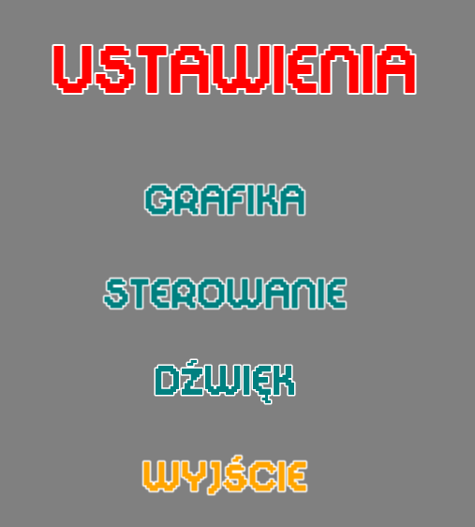
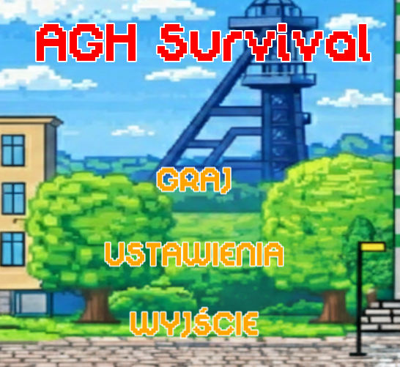
Menu ustawień - wynik

Slide 10
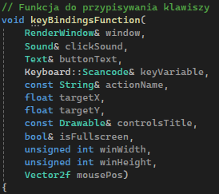
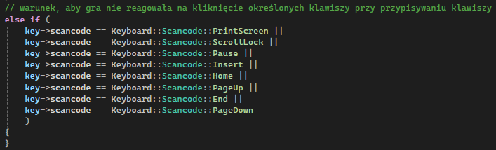
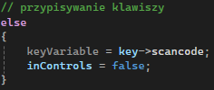


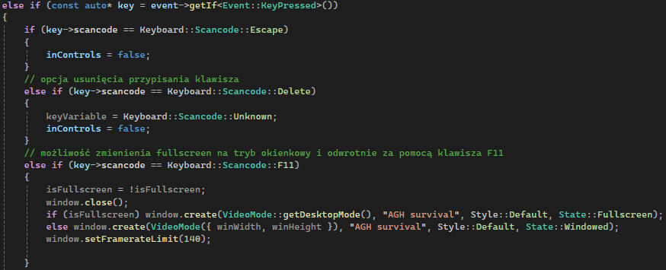
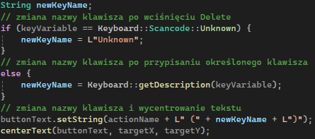
Przypisywanie klawiszy (kod) - funkcja

Slide 11
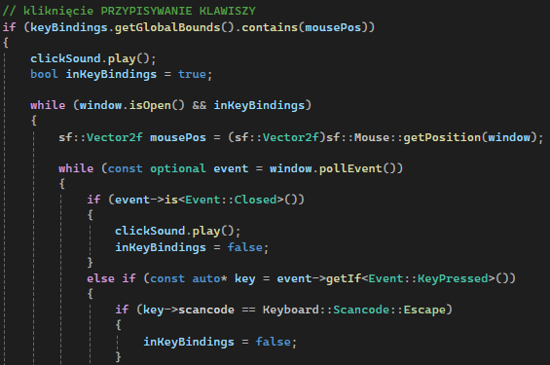
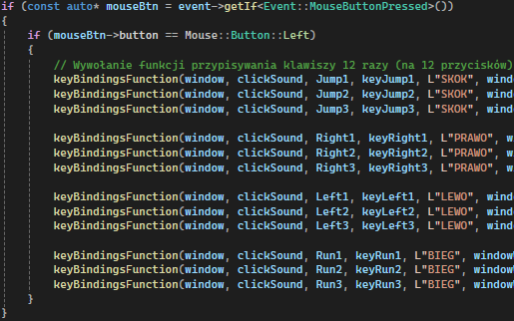
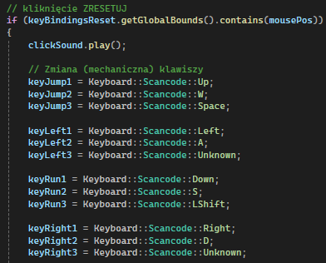
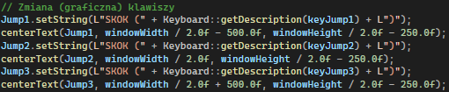
Przypisywanie klawiszy - ustawienia (kod)

Slide 12
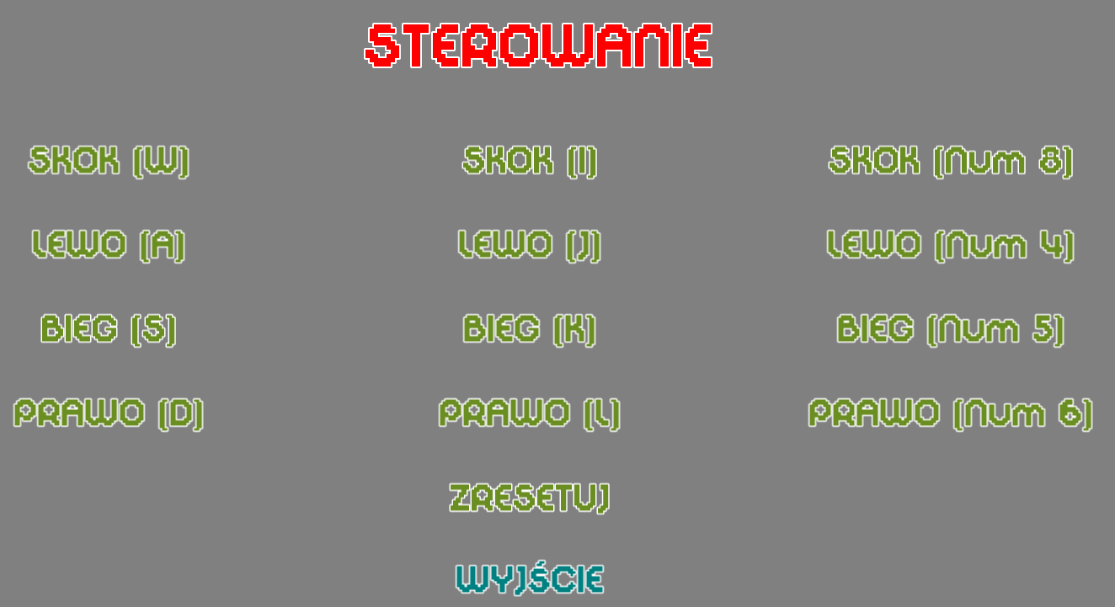
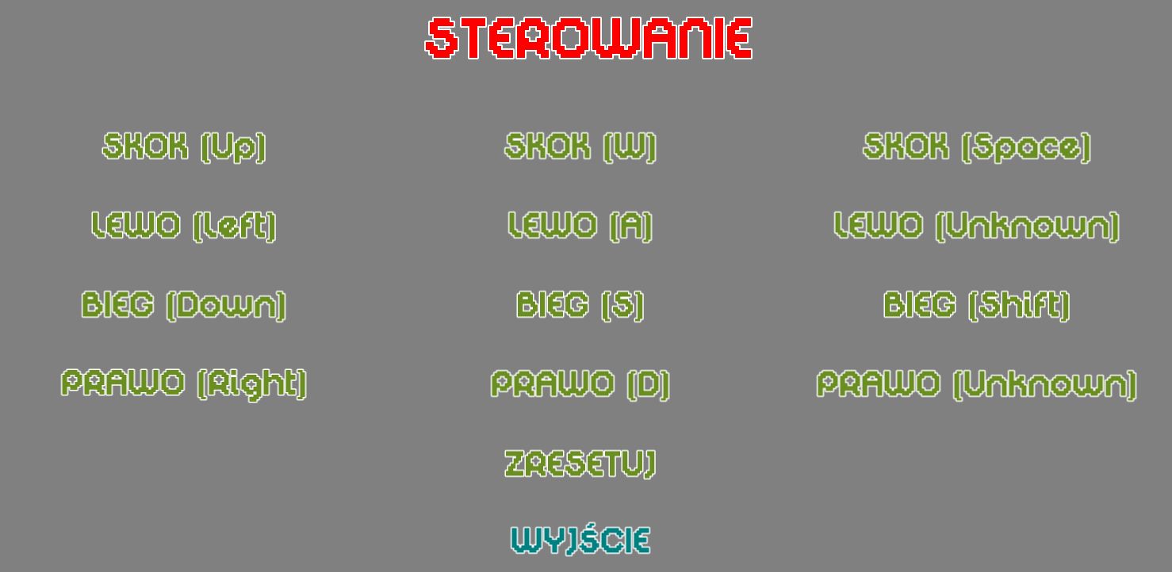
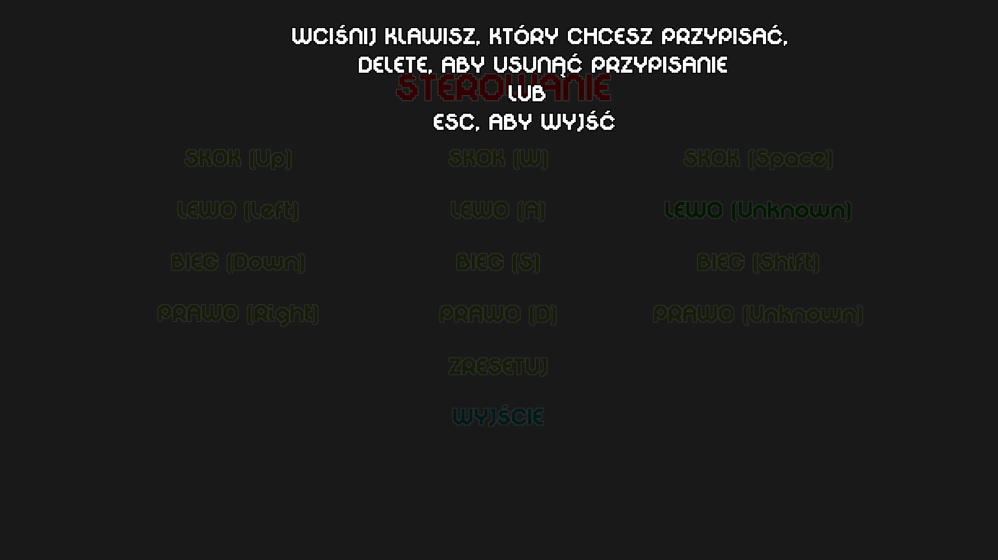
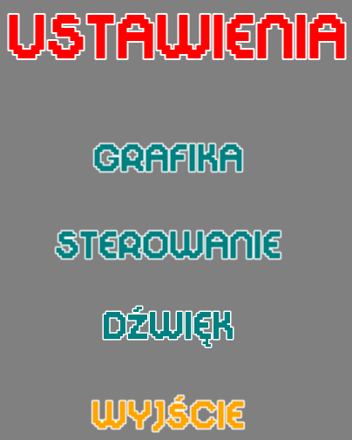
Przypisywanie klawiszy - wynik

Slide 13
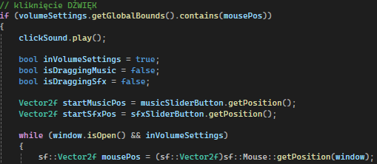
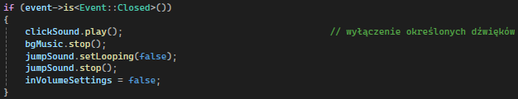
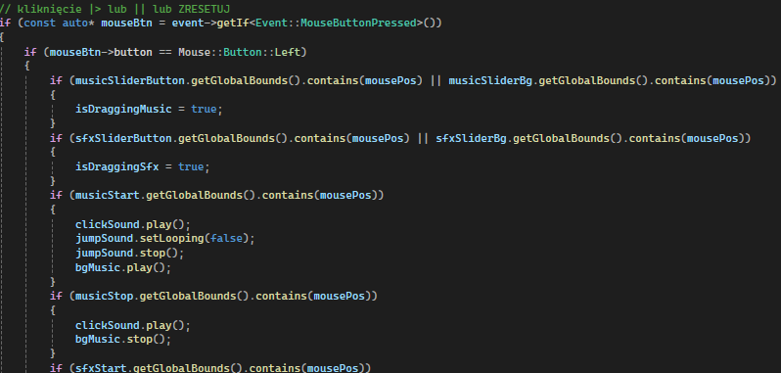
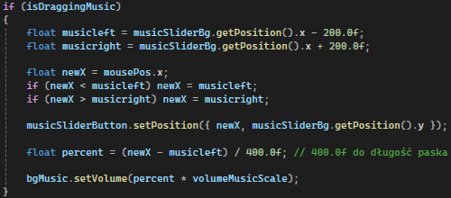
Dźwięk ustawienia (kod)

Slide 14
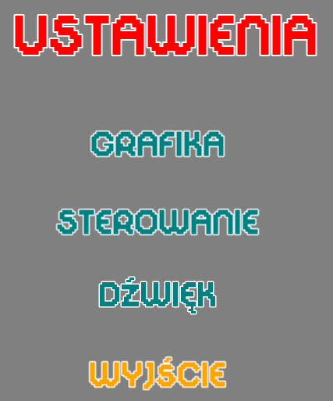
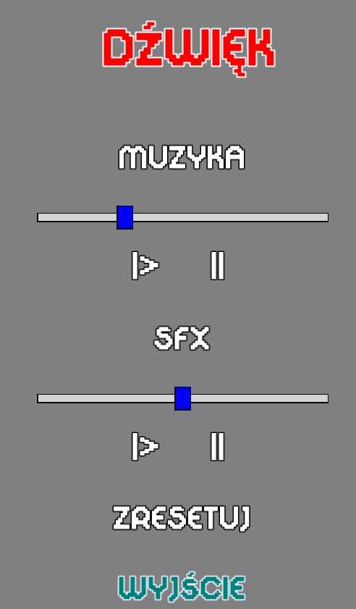
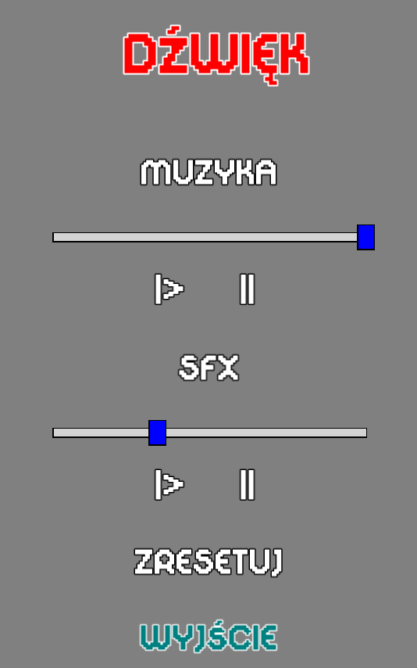
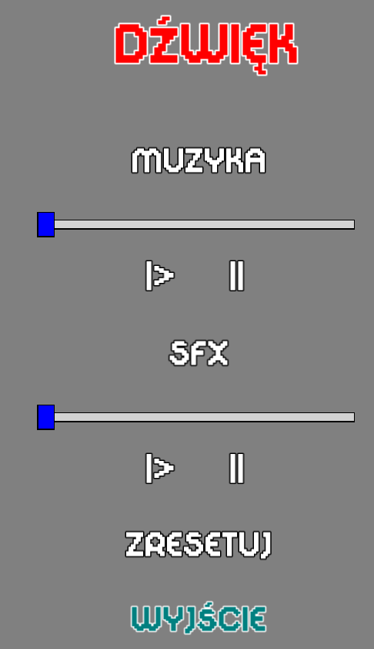
Dźwięk ustawienia - wynik

Slide 15
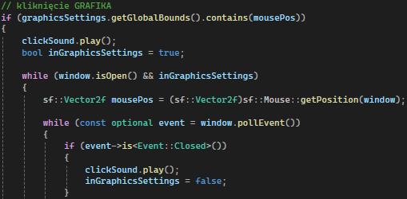
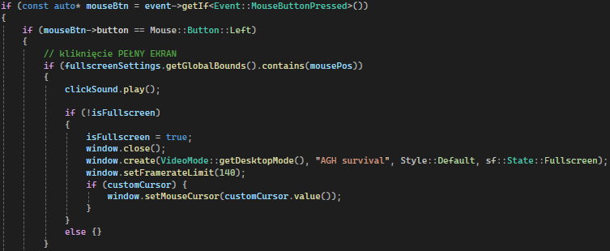
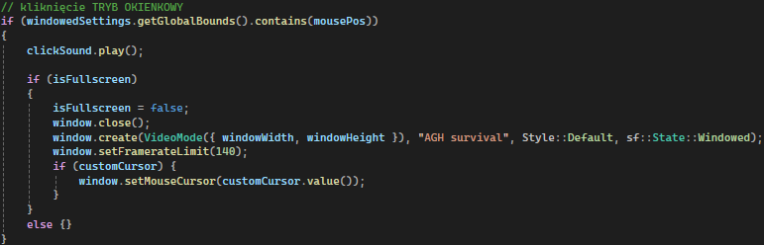

Ustawienia graficzne (kod)

Slide 16
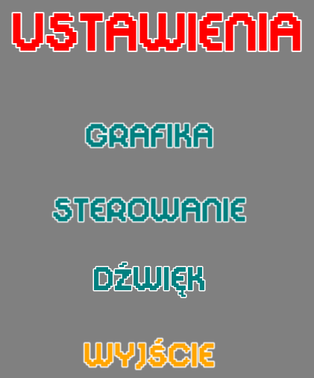
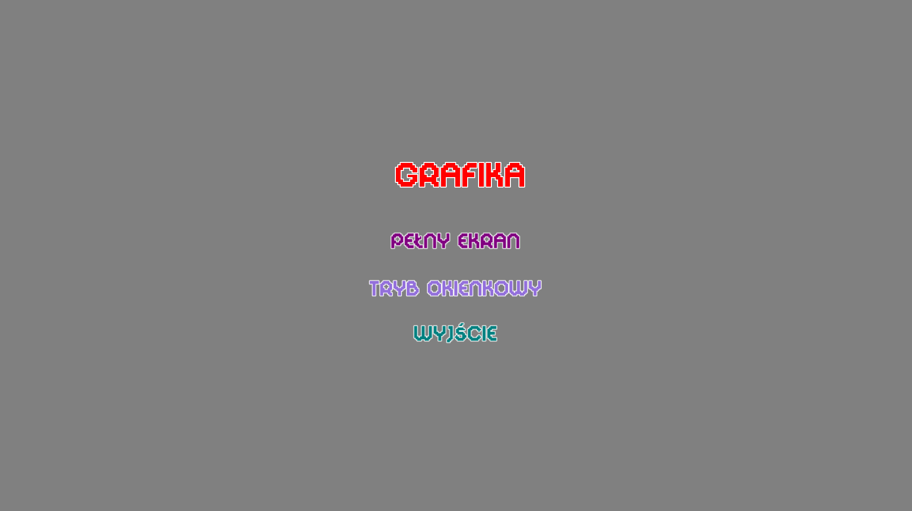
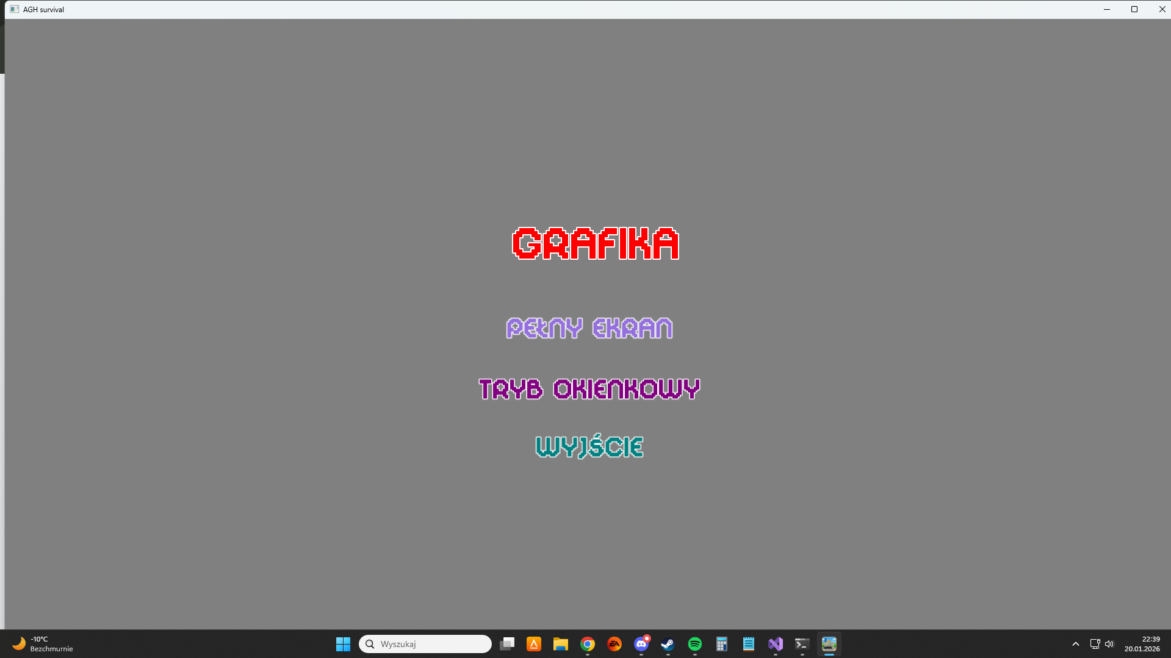
Ustawienia graficzne - wynik

Slide 17
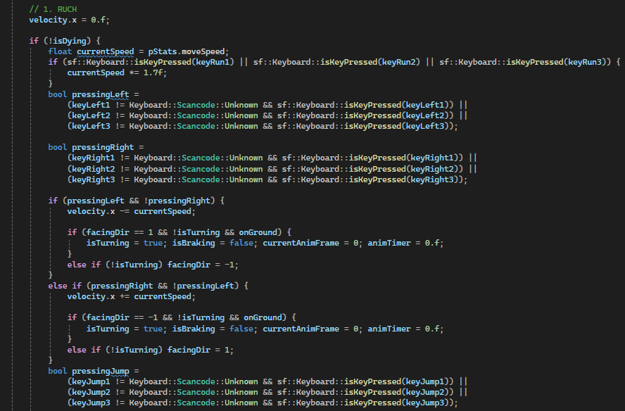
Animacje i ruch gracza
Mamy 7 różnych animacji gracza: Idle, Run, Walk, Jump, Fall, Hurt, Death.
Po naciśnięciu klawisza SHIFT gracz przechodzi w tryb sprint, w którym jest 1,7 razy szybszy.
Hierarchia wyświetlanych animacji gracza:
1.Death
2.Hurt
Jeśli w powietrzu:
3.Jump
4.Fall
Jeśli na ziemi:
Gdy gracz biegnie w prawo i nagle naciśnie lewo gra wyświetla animację obrotu
Else:
zależnie od velocity idle,run,walk

Slide 18
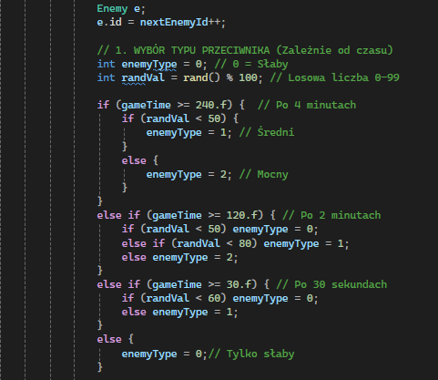
Spawn przeciwników
Gra posiada trzy typy wrogów: Szczur (słaby 1hp), Ochrona (średni 25hp), Egzamin (trudny 60hp). Gra losuje liczbę od 0 do 99 i wybiera który rodzaj przeciwnika stworzyć. Oprócz tego po 210 sekundach respi się boss, który zabija gracza przy dotknięciu i ma 3000 hp. Częstotliwość spawnowania wrogów rośnie z czasem od 1 wroga/s do 16/s.
Wyróżniamy 4 różne fale wrogów:
1 fala od początku gry: szczur 100% 2 fala od 30 sekund: szczur 60%, ochrona 40% 3 fala od 120 sekund: szczur 50%, ochrona 30%, egzamin 20% 4 fala od 240 sekund: szczur 0%, ochrona 60%, egzamin 40%

Slide 19
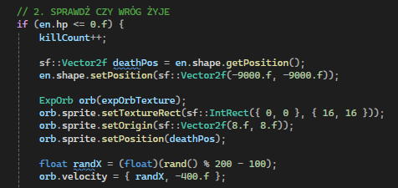
System Dropów kuli exp
Kulki doświadczenia pojawiają się w miejscu zmarłych wrogów. Z wszystkich wrogów kulka exp daje 10 punktów oprócz bossa który daje 10000 punktów. Zamiast kulki exp jest 0.2% szansy na wypadnięcie z każdego wroga magnesu, który po zebraniu przyciąga wszystkie kulki XP z całej mapy przez 3 sekundy.

Slide 20
Opisz wszystkich ulepszeń z Lvl upem
Gracz ma do wyboru 10 różnych broni o różnych statystykach:
1.Szalik: Atak poziomy 2.Piwo AGH-owskie: Leci w najbliższego wroga 3.Ołówek: Atak w kierunku patrzenia 4.Krzesło: Atak po paraboli 5.Banan: Leci w najbliższego wroga i zawraca 6.Podręcznik do analizy: Orbituje wokół gracza 7.Kawałki stali: Losowy kierunek lotu z dużym dmg 8.Śmierdzący zapach: Aura zadająca DOT 9.Fiolka z laboratorium: Pociski DOT 10.Piorun: Losowe uderzenia w wrogów na ekranie
Gracz może wybrać jedno z 10 ulepszeń gdy uzyska LvlUp:
1.Maksymalne hp 2.Cooldown (szybkość pomiędzy strzałami) 3.Szybkość lecących pocisków 4.Obszar hitboxa pocisku 5.Długość życia pocisku na ekranie 6.Obrażenia 7.Regeneracja hp 8.Zasięg zbieranego expa 9.Redukcja obrażeń 10.Ilość wystrzeliwanych pocisków naraz

Slide 21
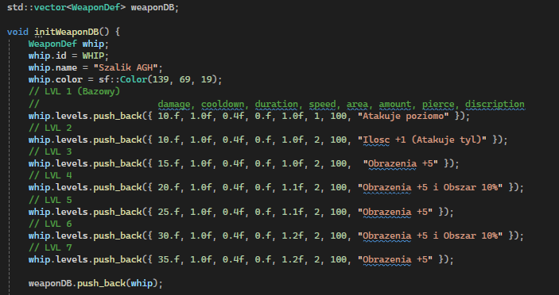
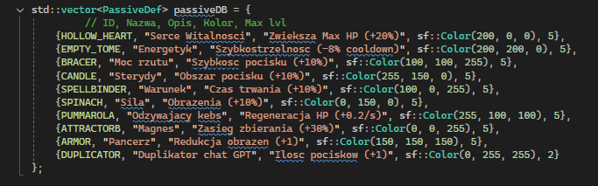
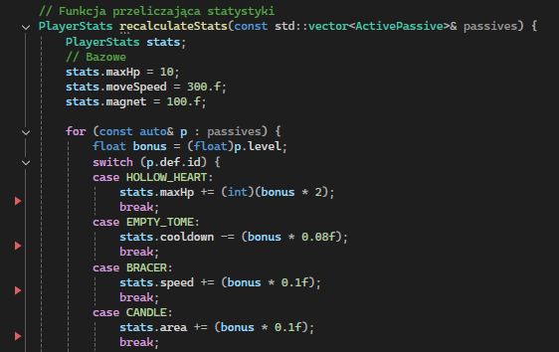
Kod odpowiedzialny za przeliczane statystyki

Slide 22
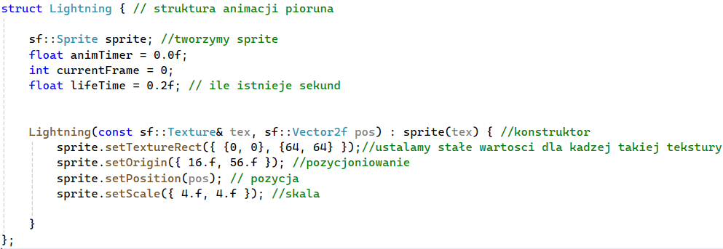
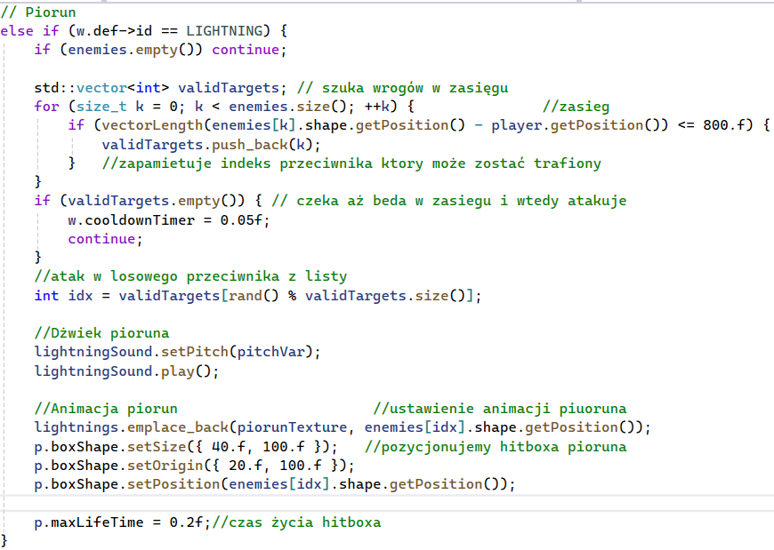
Działanie wybranych broni i ich animacje oraz tekstury:
Musimy jeszcze oczywiście załadować jego tekturę oraz tworzymy piorun jako wektor.
Wektor ponieważ na raz może ich istnieć wiele i są niezależne.

Slide 23
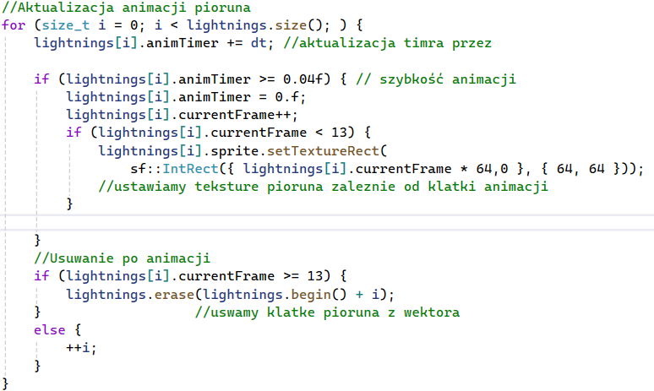
Aktualizujemy naszą animacje zgodnie z dt (liczymy ile czasu minęło od ostatniej klatki) i wtedy zmieniamy klatkę tekstury.

Slide 24
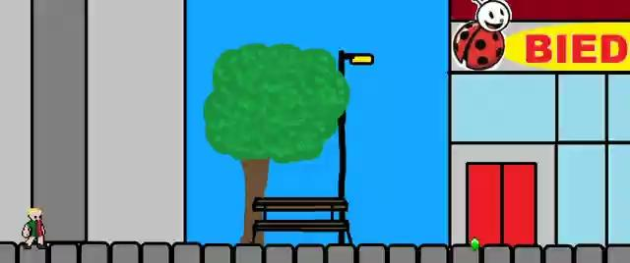
Prezentacja działania piorunów:

Slide 25
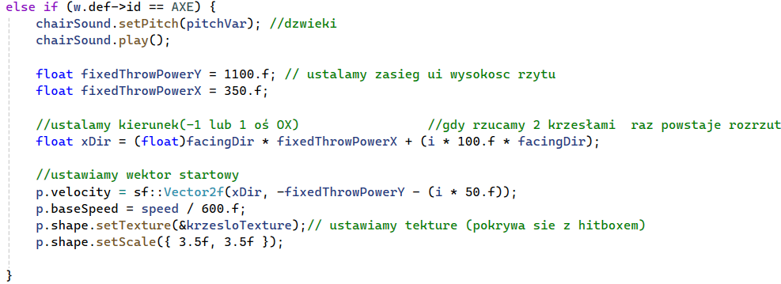

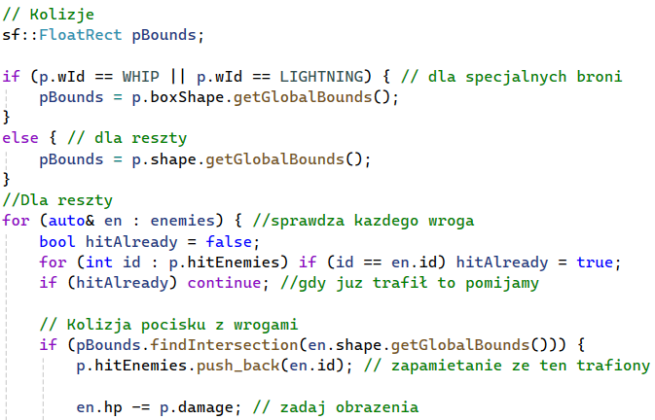
Kolizje tu pokazane są w skrócie dalej rozwijane są przypadki co się dzieje dla innych specjalnych broni.
Tutaj również śmierć wrogów polega na kolizji hitboxówa krzesła znikają.

Slide 26
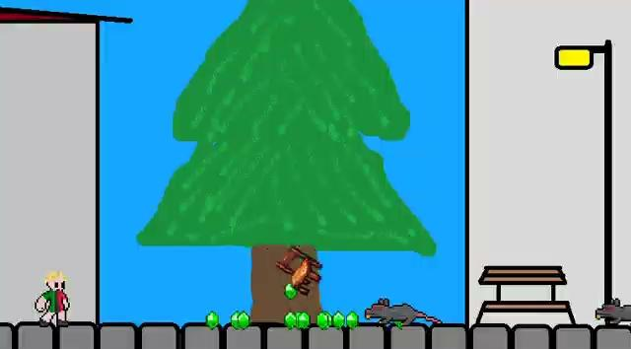
Prezentacja działania krzesła:

Slide 27
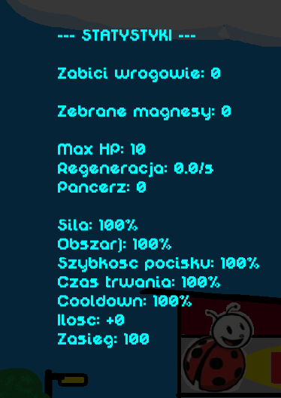
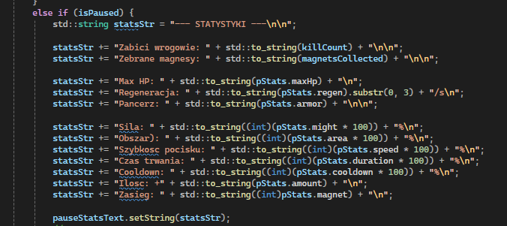
Statystyki gracza w menu pauzy
Pod klawiszem ESC można przejść do menu pauzy, w którym do wyboru są 2 opcje:
1.Restart gry: Gra wraca do wyboru broni i wszystkie timery i statystyki wracają do swoich początkowych wartości 2.Menu główne: Pozwala wrócić do main menu
Dodatkowo po prawej stronie widnieje lista statystyk gracza z uwzględnieniem zabitych przeciwników i zebranych magnesów

Slide 28
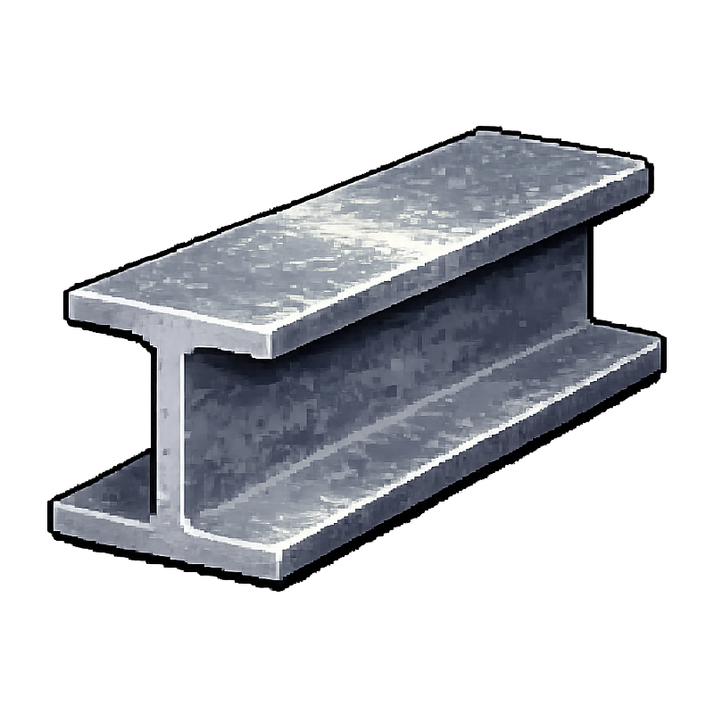

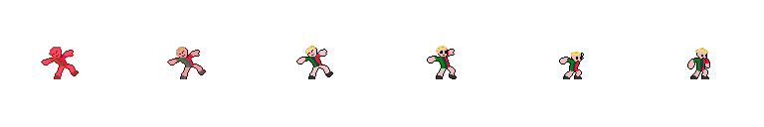

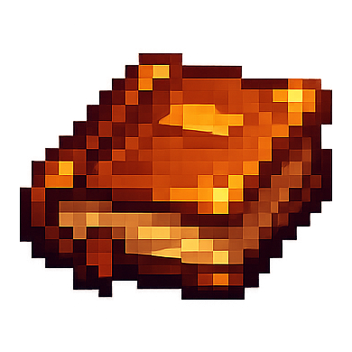


Inne przykładowe animacje i textury :

Slide 29
Podział obowiązków:
Przemysław Jach - menu wyboru broni, pauza ze statystykami , spawn przeciwników, kolizje, boss, system lvlup, sterowanie
Michał Imiołek - działanie broni, animacje oraz tekstury (uwzględniając rysowanie)
Jan Kowalik - sterowanie, menu ustawień gracza (ustawienia sterowania, graficzne i dźwięku)

Slide 30
Prezentacja gry!

